Slide 1
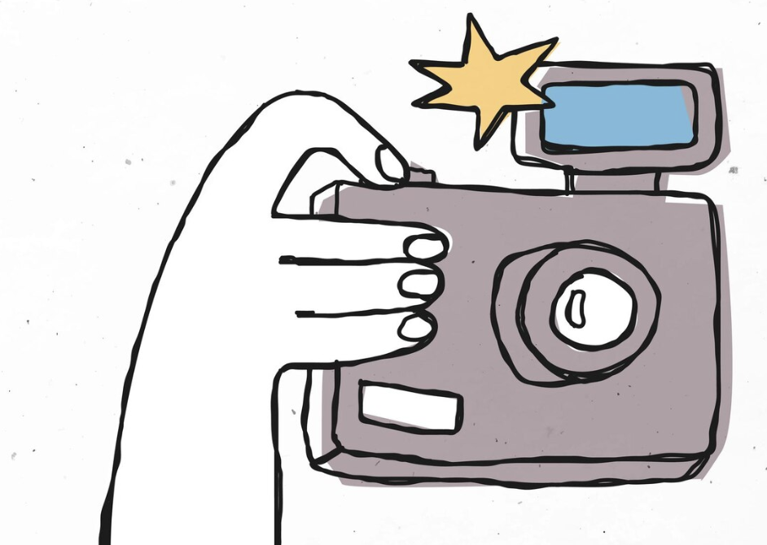

Darstellen und Gestalten :
das kreative Angebot

Slide 2
1. Gestalten Fächerübergreifende Verknüpfung im Fach DuG - Fotografie
Geschichte - Geschichte der Kunstform Fotografie
Wichtige Personen (Nicephore Nièpce – Louis Daguerre, etc.)
Wichtige Erfindungen (Camera obscura – Zellluloidfilm)
Wichtige Momente (Serienbild von galoppierendem Pferd)
Physik
Strahlengang
Lichtbrechung
Farbigkeit
Aufnahmetechnik

Slide 3
Βlende
Belichtungszeit
Empfindlichkeit
Biologie
Das Auge
Chemie
Negativ – die Entstehung
Die Entwicklung
Abzüge
Filmtechnik
Kunst
Bildkomposition
Gestaltungsregeln
Bildanalyse
Bildstile versch. Künstler (Kunst-Geschichte)
Portfolio aus Fotos zu den verschiedenen Genres
Inszenierte Fotografie

Slide 4
Informatik
Bildbearbeitung
Bildausgabe
Projekte
Museumsbesuche / Kooperationen mit Museen
Kontakt zu Profifotografen (Berufsorientierung)
Praktische Arbeiten von: „Was mich interessiert“ bis hin zu „gezielt gestalteter Fotografie“

Slide 5
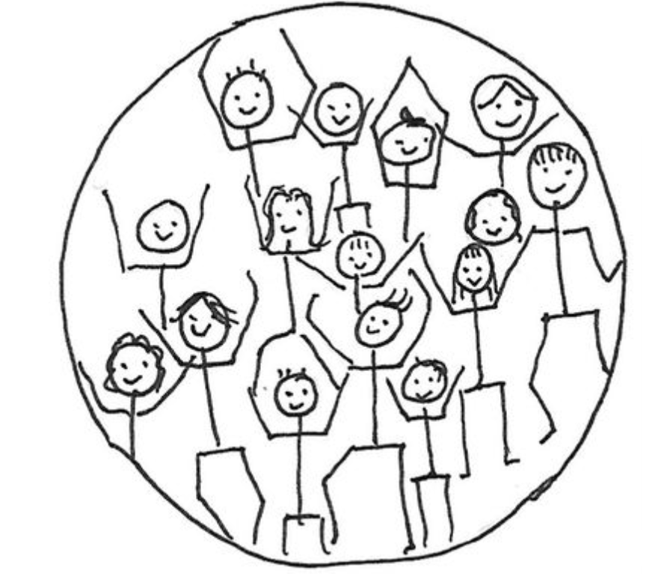
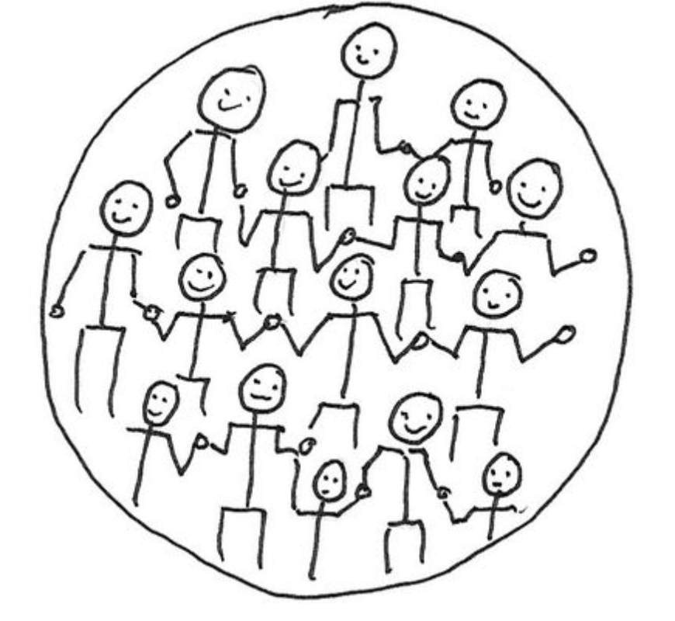
II. Darstellen
Der DuG- Unterricht verläuft in 3 Phasen.
Das Aufwärmen
Das Üben
Das Vorführen (Gruppenarbeit)
Im DuG- Unterricht lernen die Mitspieler*innen:
die Grundlage des Darstellens (nonverbales / verbales Theater)
das Präsentieren (ideal für alle anderen Fächer)
die kreative Gruppenarbeit (flexibel sein, sich mit eigenen Ideen einbringen)
das zielorientierte Zusammenarbeiten
Feedback geben

Slide 6
KLASSENARBEITEN
Wie in allen WP2-Fächern haben wir auch 2 KA im Halbjahr. In der KA wird ein theoretischer Teil bearbeitet
und ein praktischer Teil: eine kreative Gruppenarbeit, die aufgenommen wird, damit jede Leistung bewertet werden kann.

Slide 7
Es wird auch einiges ausprobiert, je nachdem wie sich das Ensemble entwickelt. Dieses Jahr haben wir die ersten Erfahrungen mit Schwarzlicht-Theater gemacht …

Slide 8
WIR SIND FLEXIBEL ! Egal wo wir sind, nehmen wir den Raum ein und spielen!!!
Oben links ist unser normaler Spielraum (die Aula)
Rechts spielen wir auf der Musical-Bühne
und wenn die Aula besetzt ist, spielen wir auch im Klassenraum.

